Slide 1
МБОУ Щедровская ООШ
Увлечение
из детства
с .Щедровка
2017 г

Slide 2
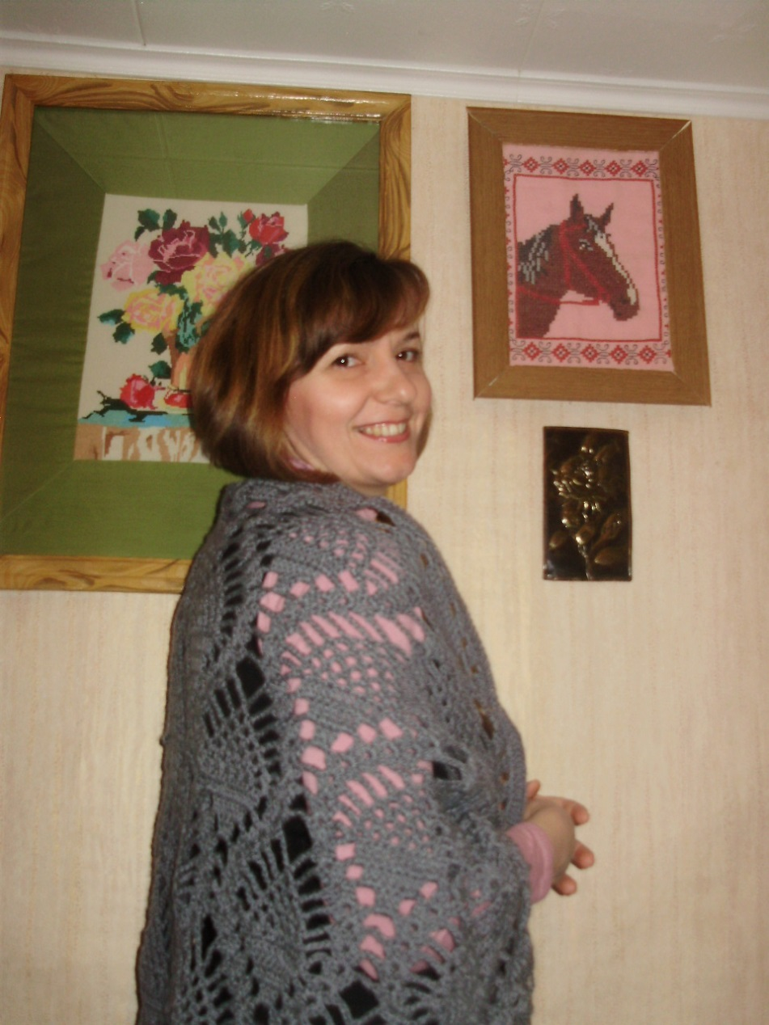
.
Знакомьтесь: Деточкина Антонина Анатольевна, учитель математики и технологии Щедровской школы

Slide 3
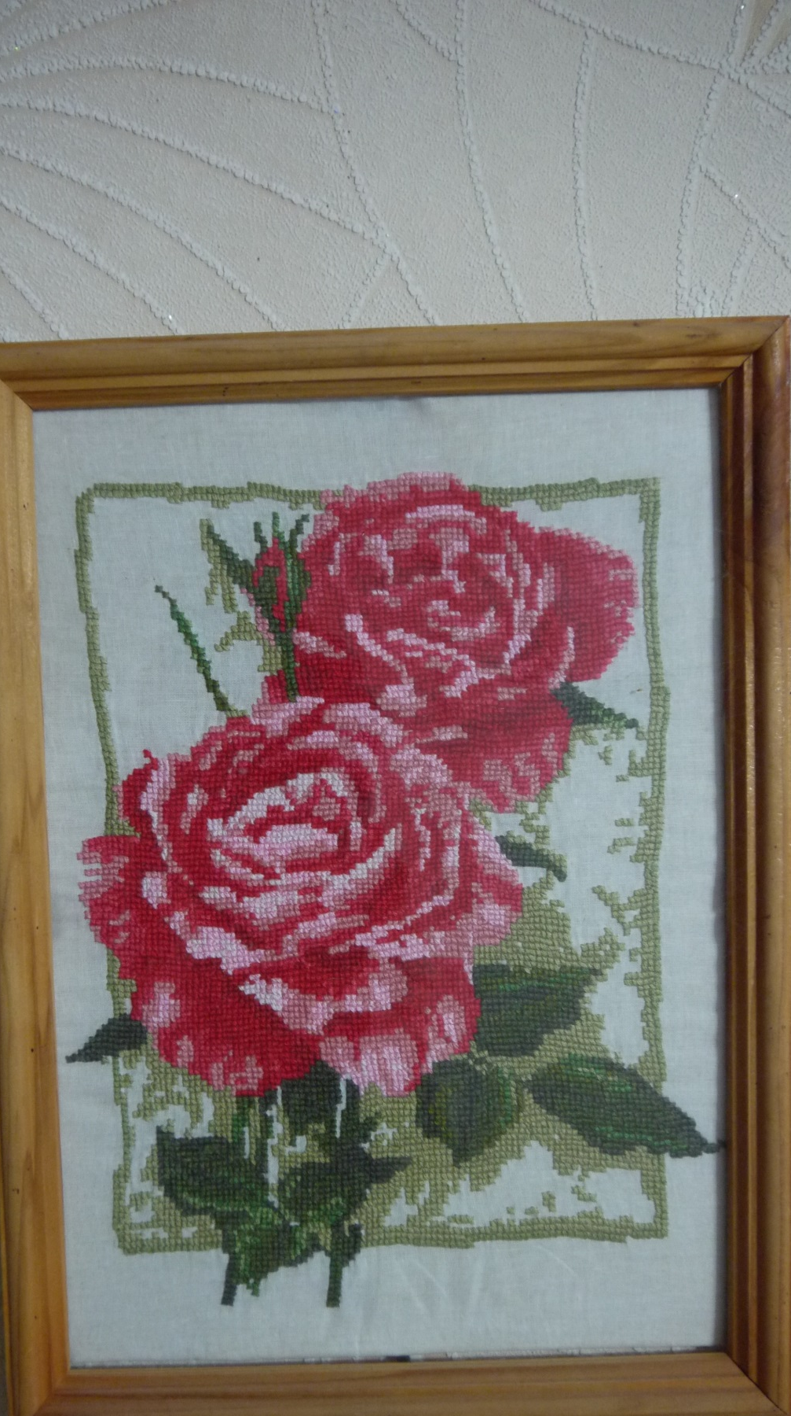
Увлечение вышивкой было привито двумя родными бабушками. Одна из них, Коломеец Пелагея Фёдоровна, научила искусству вышивки гладью, а другая – Огула Вера Андреевна – искусству вышивки крестом. А было это в возрасте 10-12 лет. Искусство гладь более требовательное, чем шитьё: необходимо делать наложение нитей мулине разных оттенков друг на друга для плавного перехода цвета. Работы смотрятся так, как будто живой букет лёг на ткань.

Slide 4
Искусство вышивка крестом для неё оказалось более простым: посчитай правильно количество крестиков и вышивай. Сложность в том, что цвета требуют к себе также особого внимания. Работы смотрятся превосходно! И со временем вышивка крестом превзошла над вышивкой гладью.

Slide 5
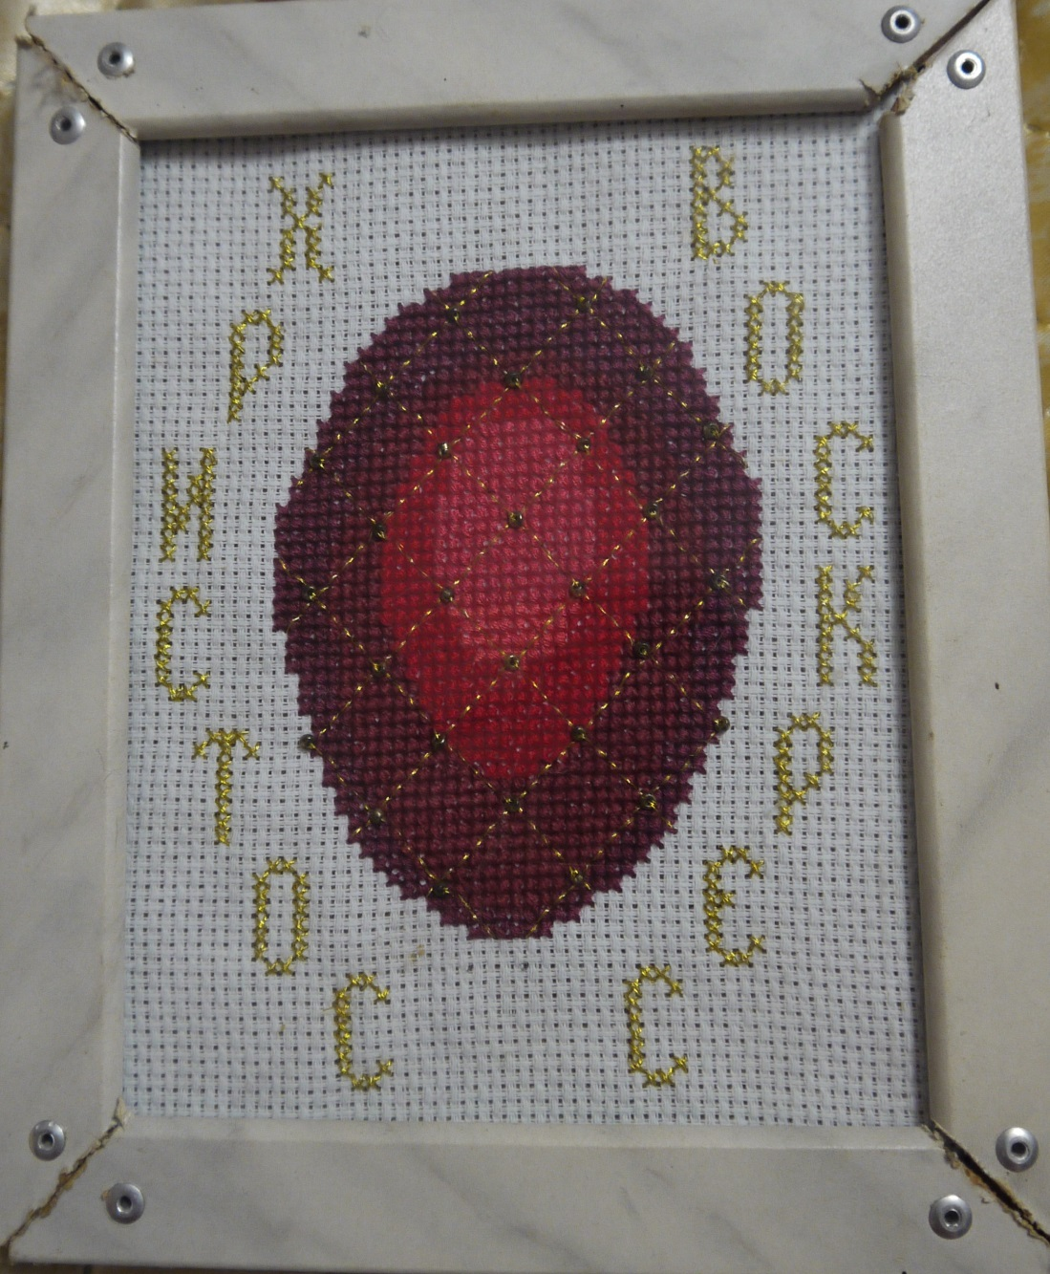
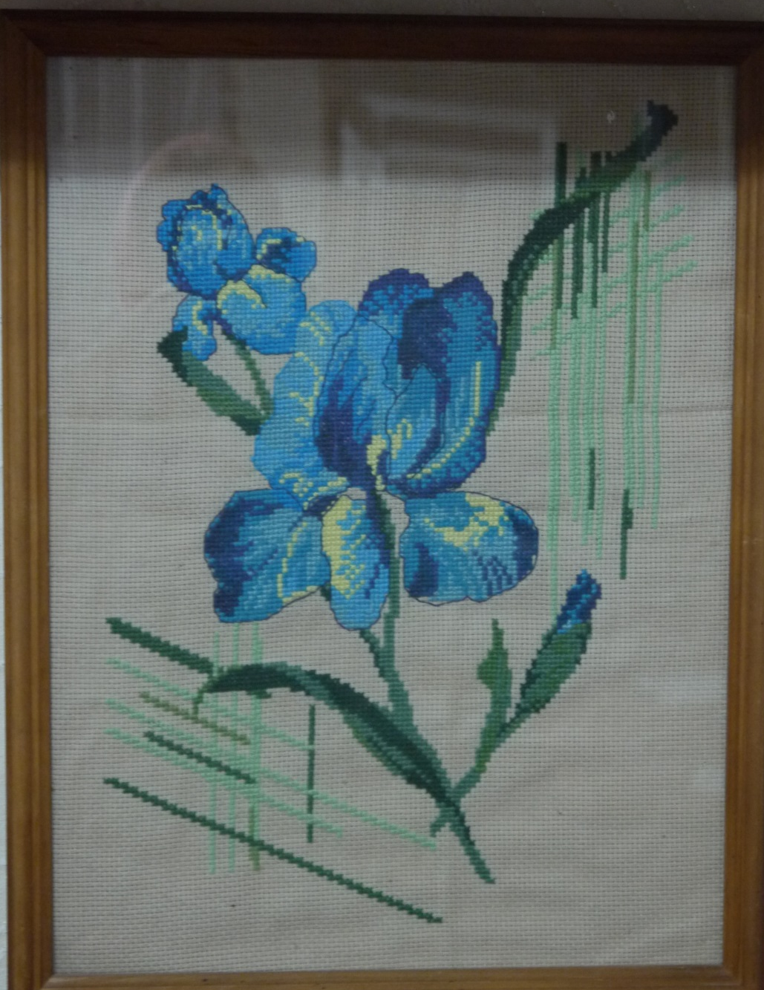
И вот результат:

Slide 6
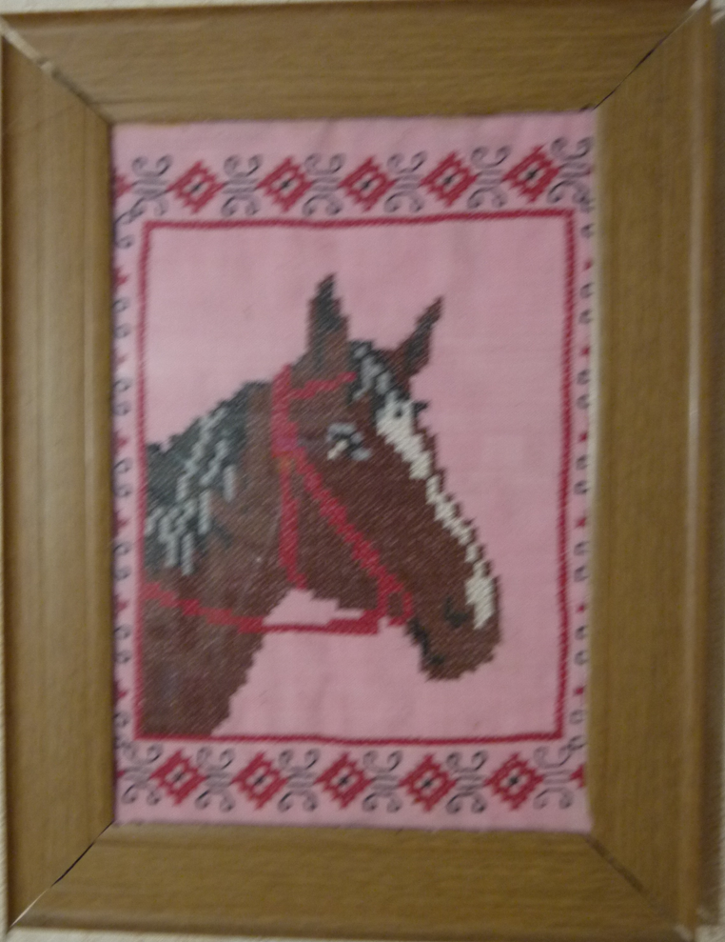
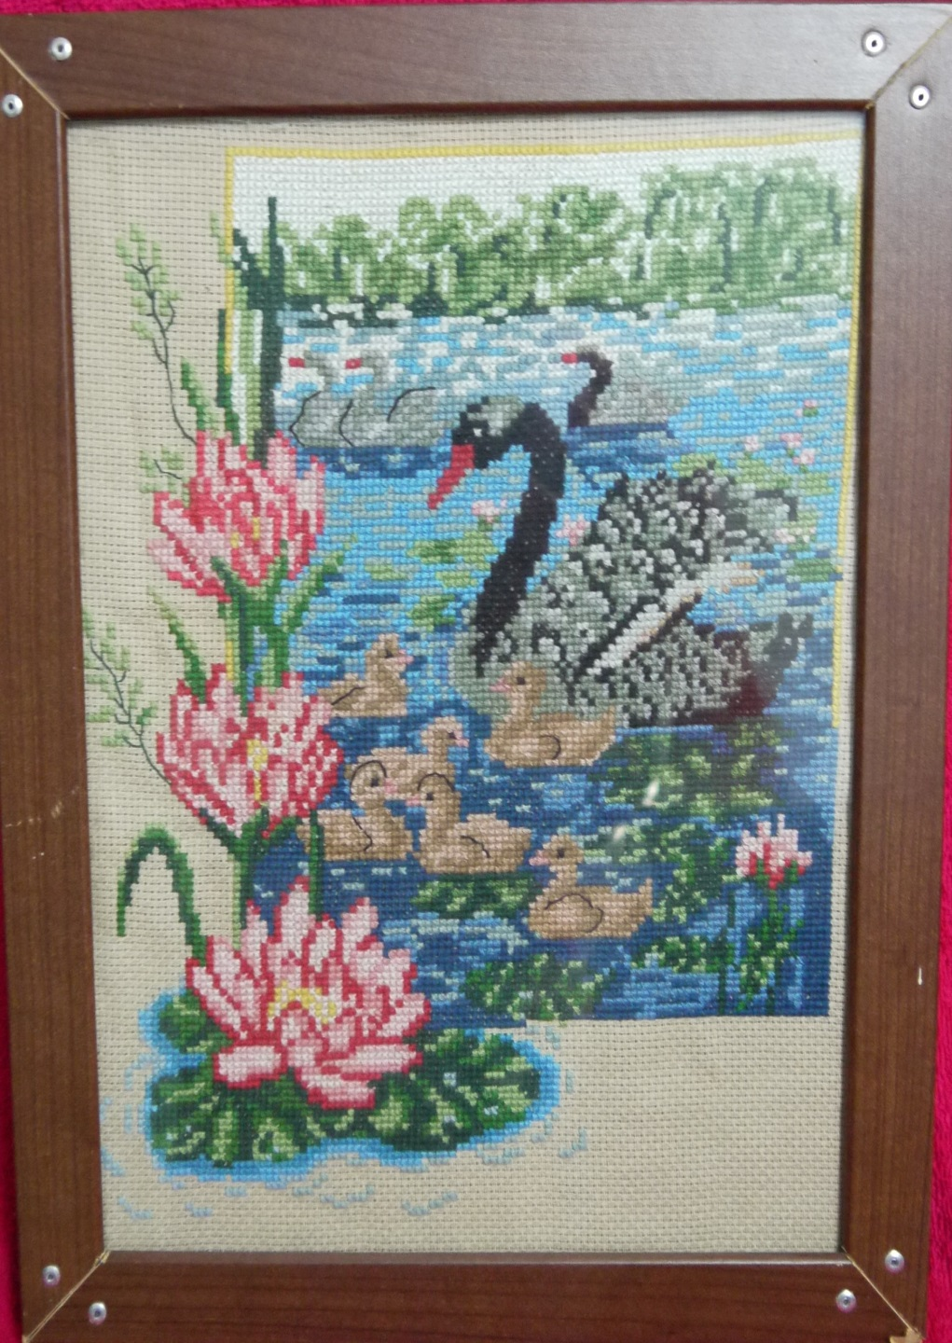

Slide 7
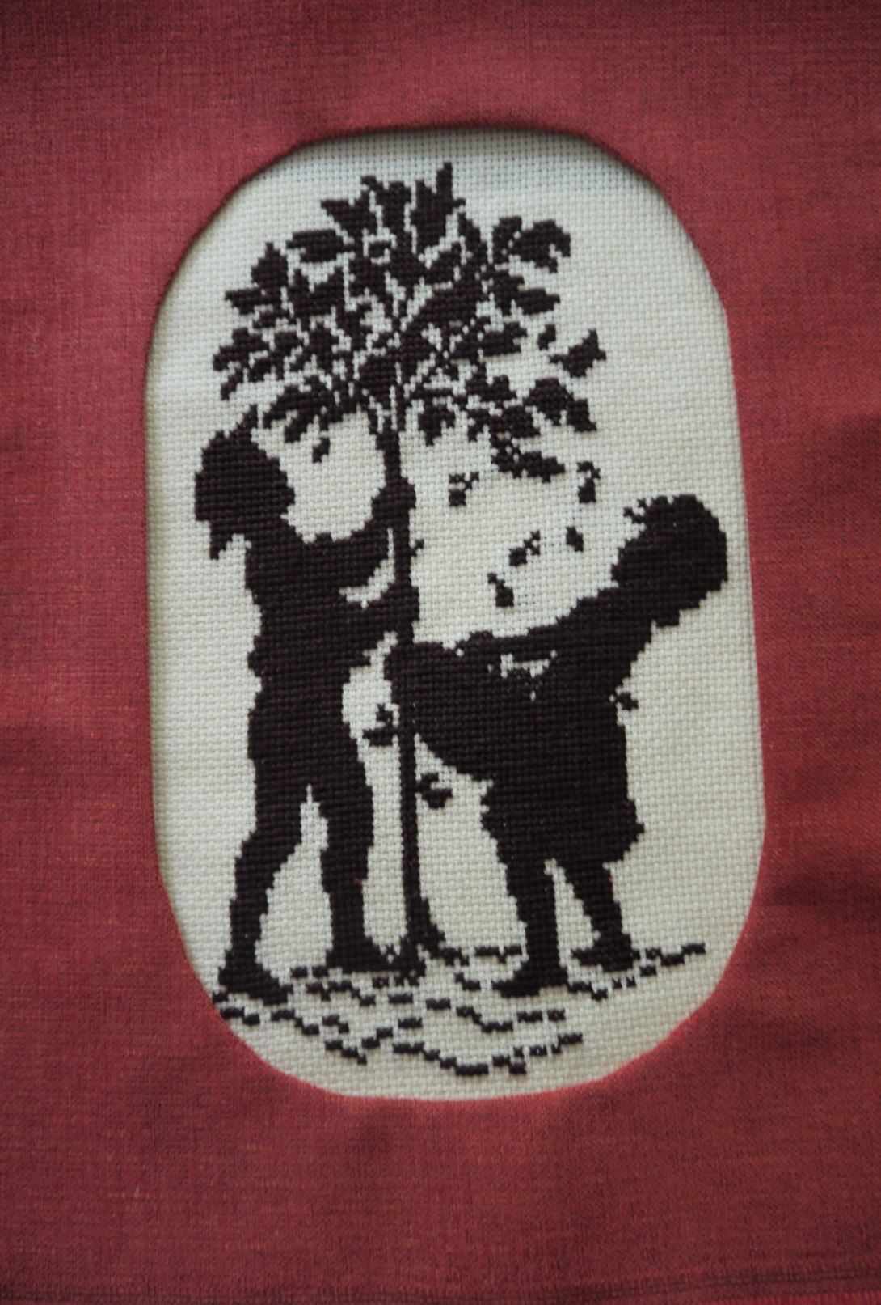
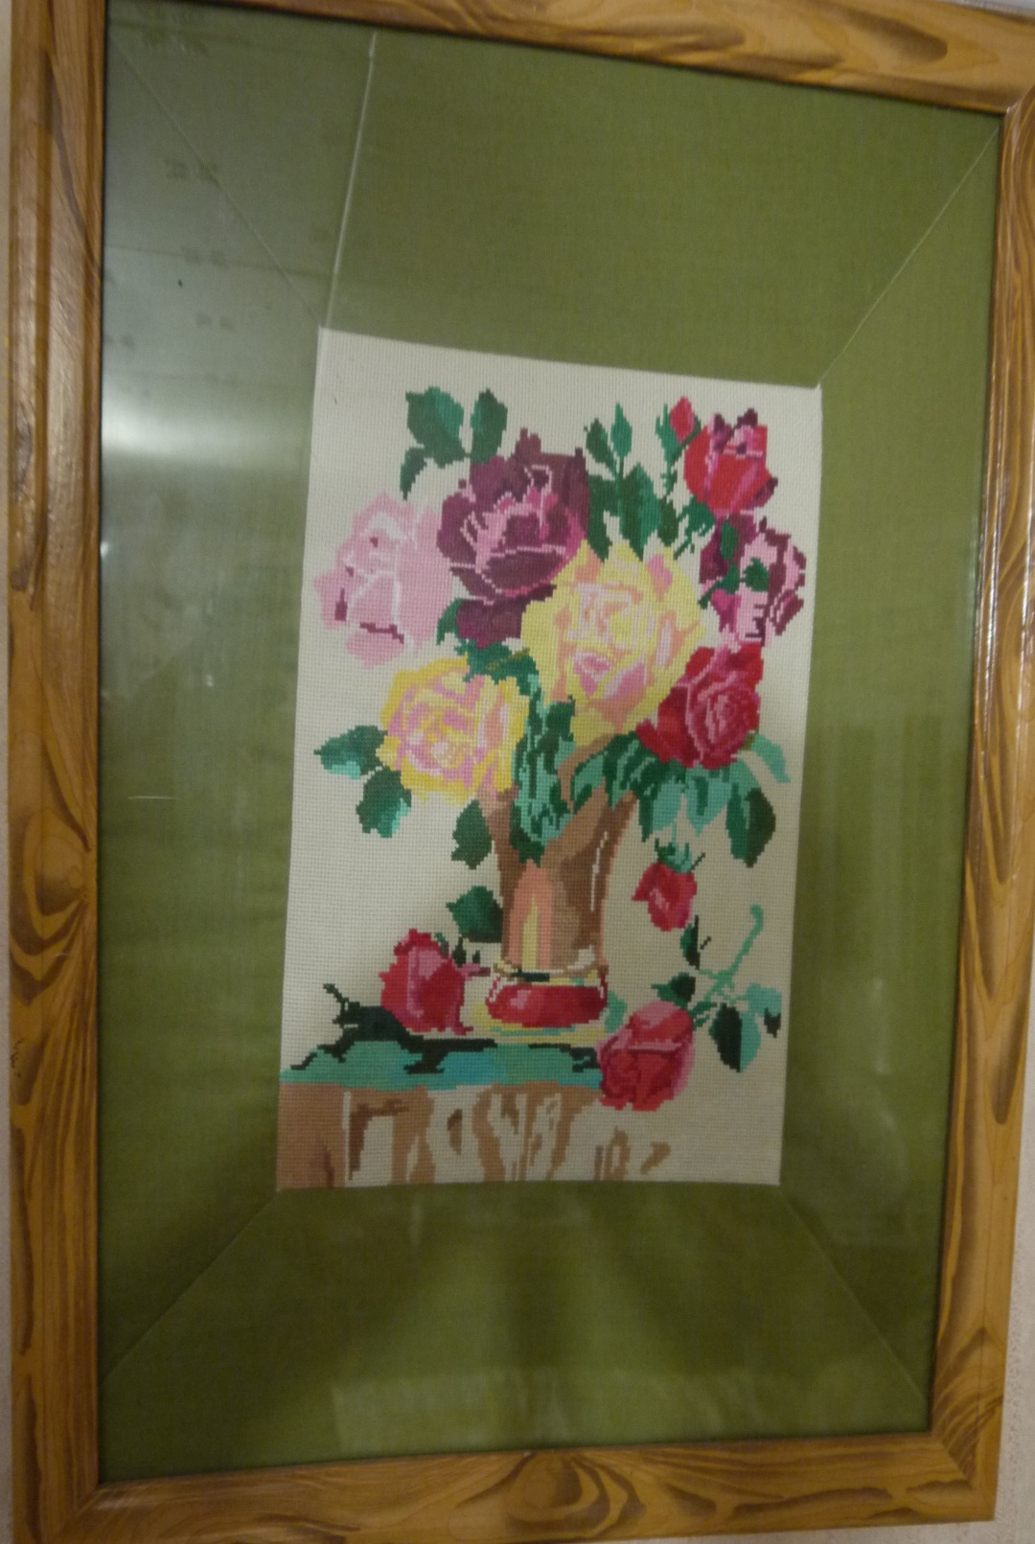

Slide 8
У Антонины Анатольевны замечательная семья: муж Леонид, дочери Юлия и Ксения. И вот все члены семьи увлечены вышивкой крестом. Своих дочерей научила вышивать очень рано. Юлия вышивала с 6 лет. Первая большая работа «Уточка с зонтиком» была вышита ею в 8 лет специально для своей младшей сестры в качестве наволочки на подушку.

Slide 9
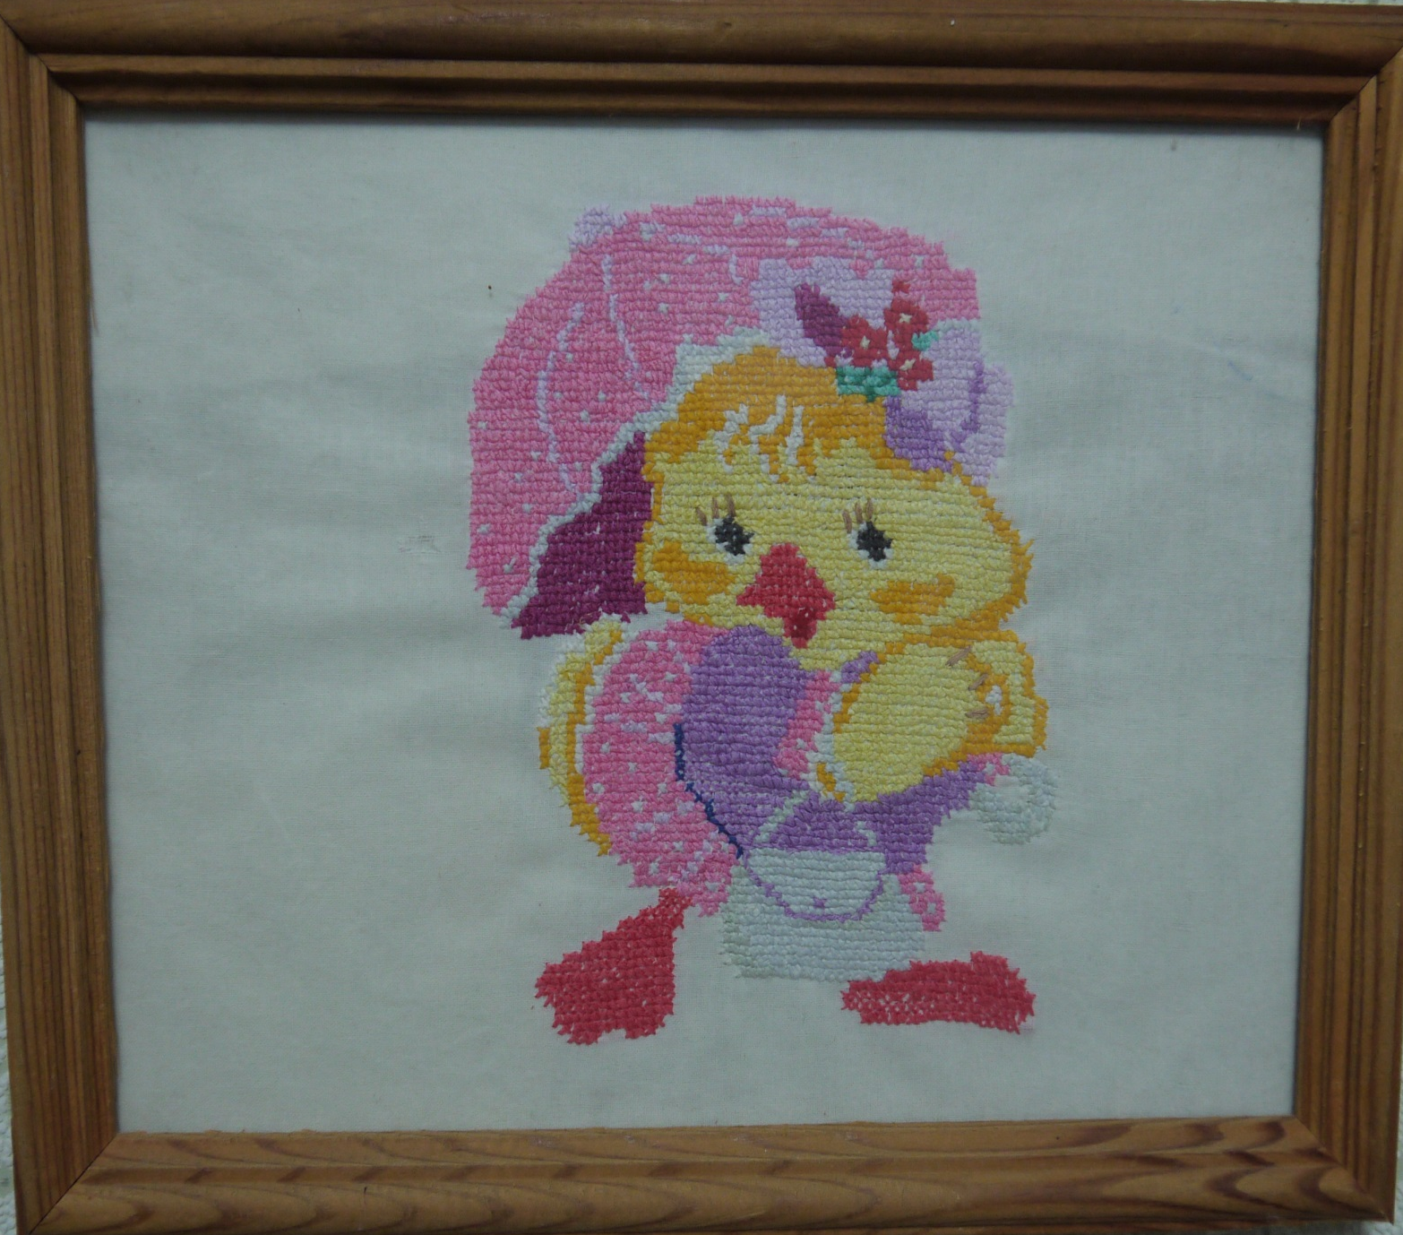

Slide 10
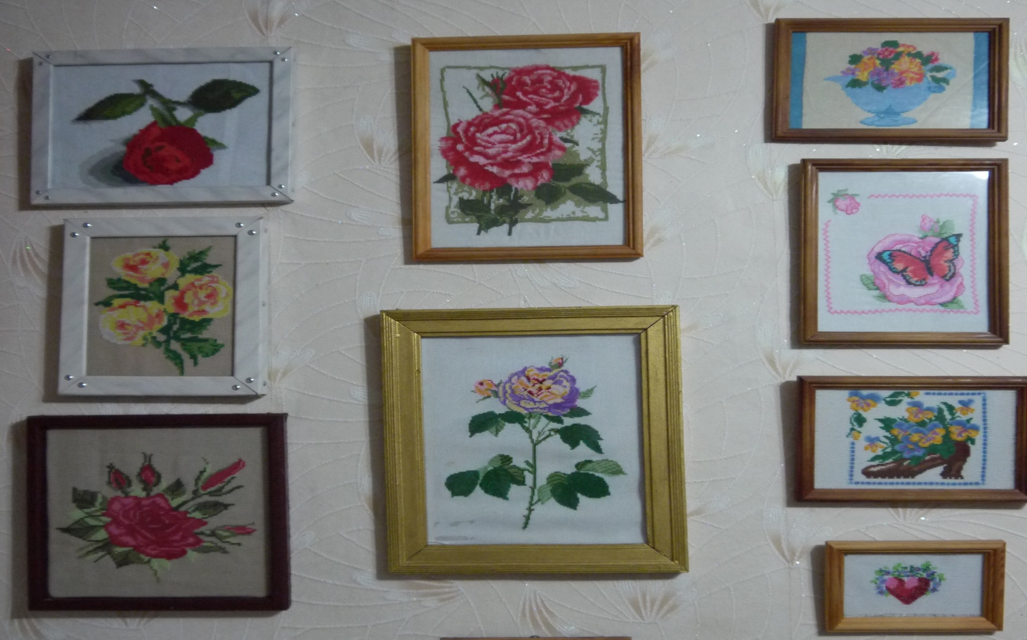
В дальнейшем Юлия выполнила серию работ «Розы»

Slide 11
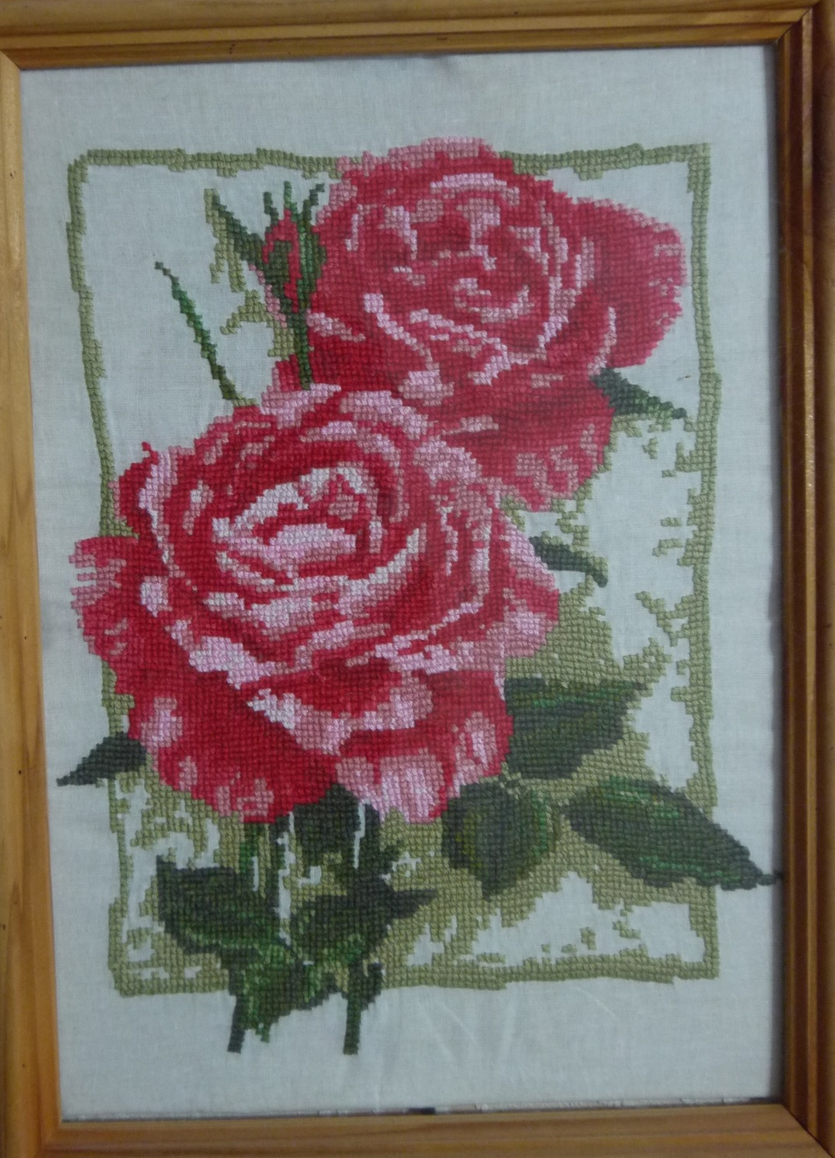
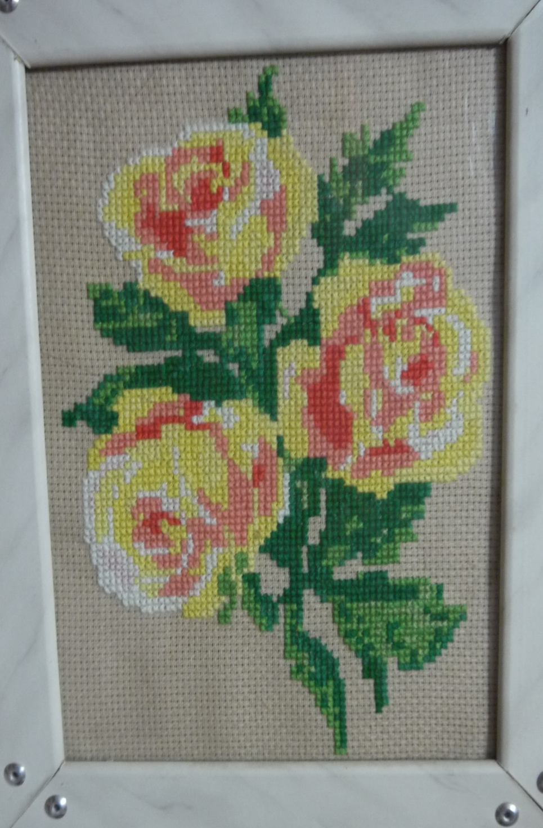

Slide 12
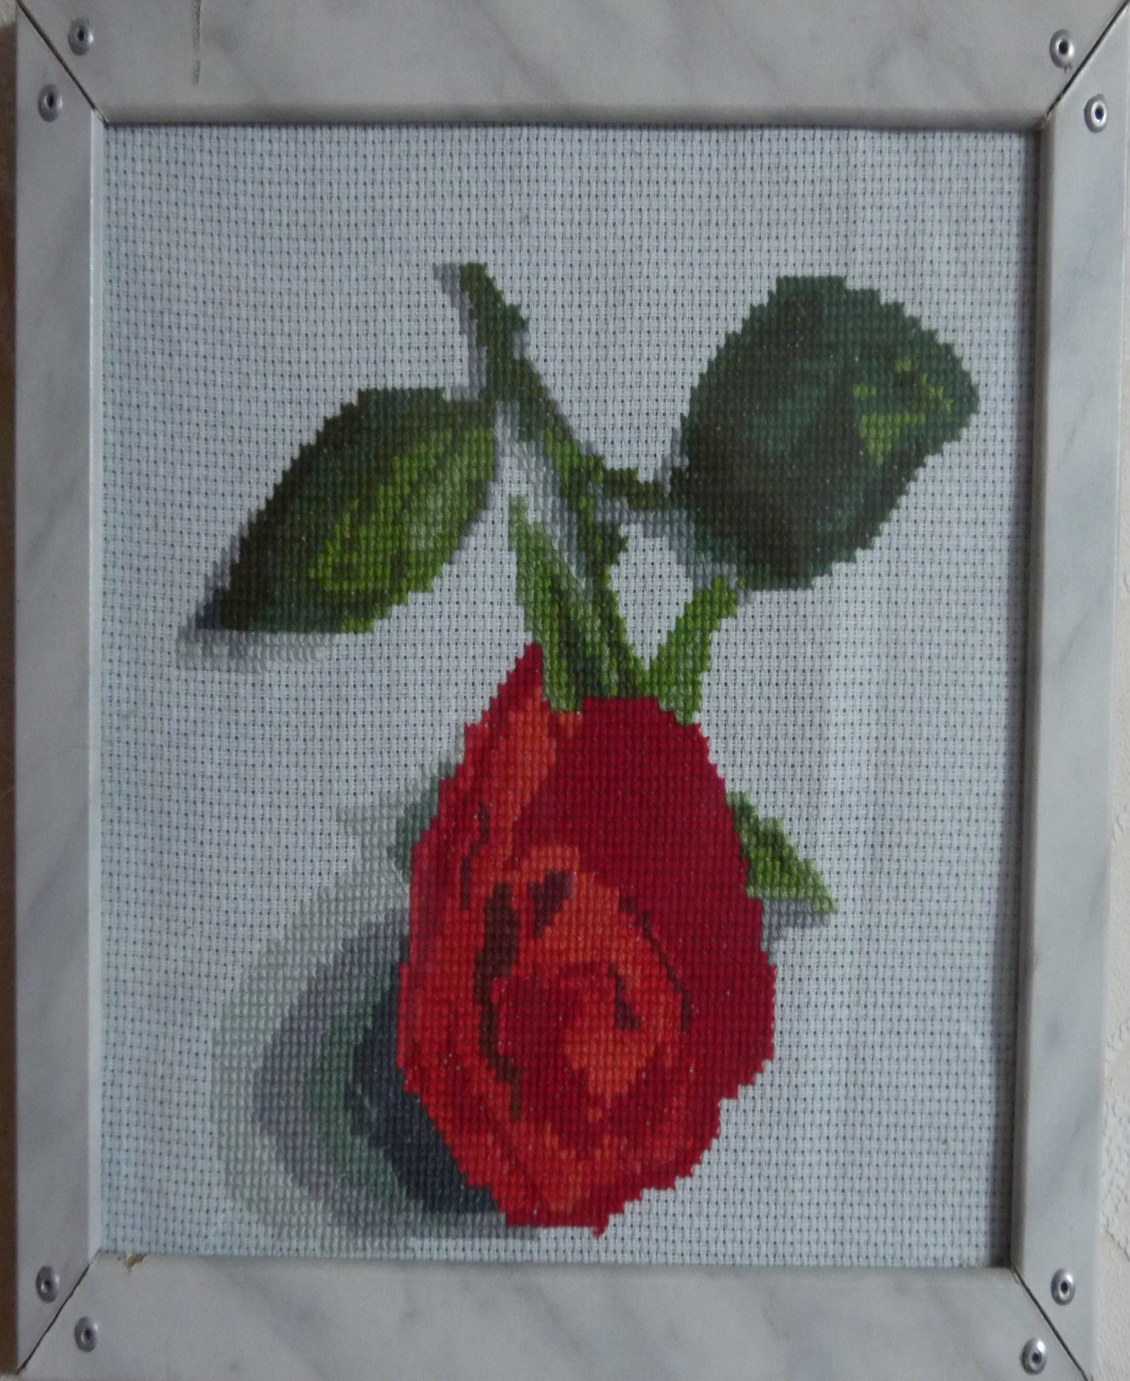
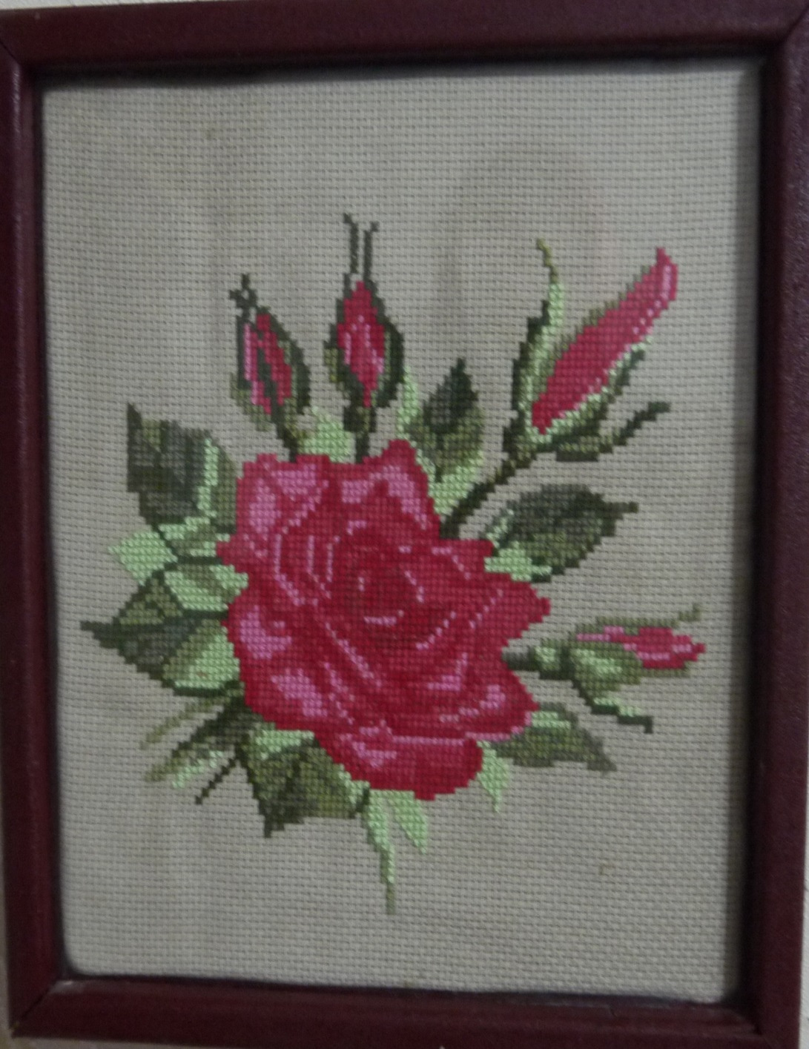

Slide 13
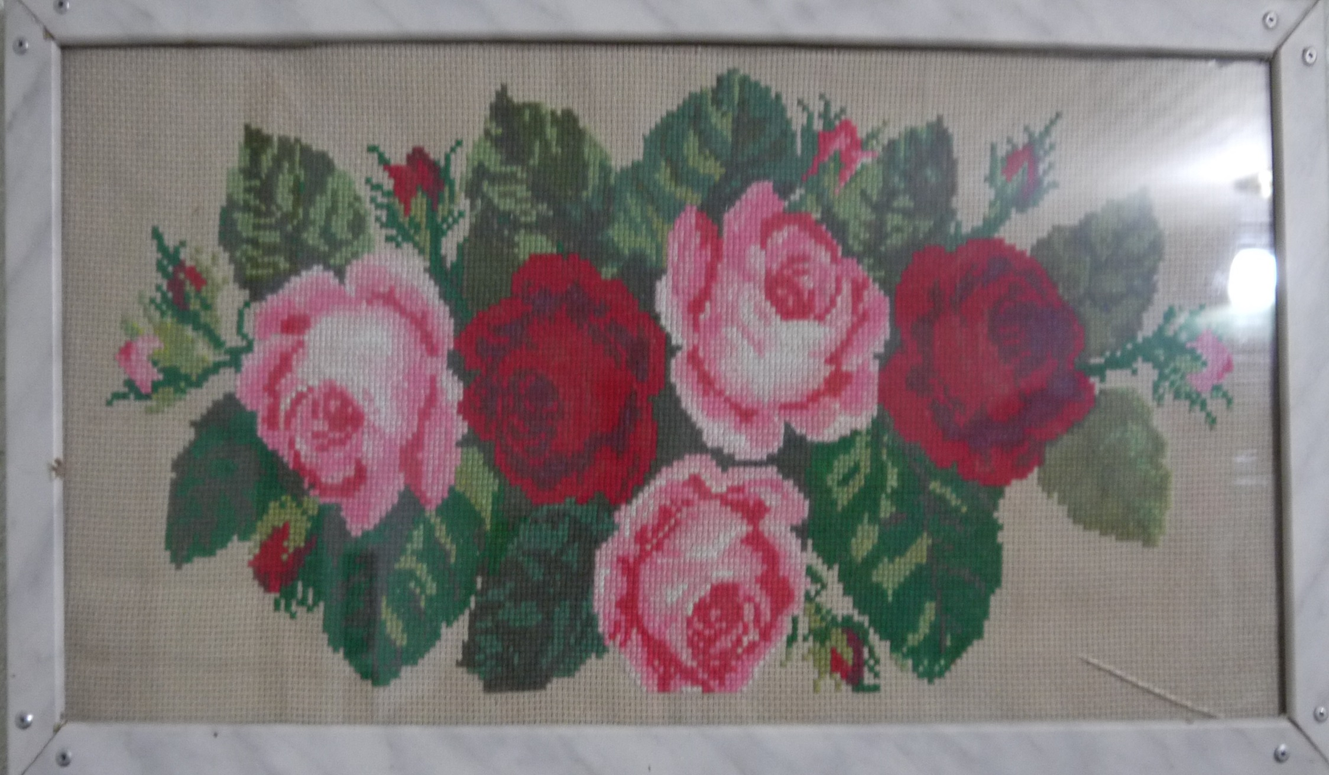
Самая большая её работа 1м на 1.2 м

Slide 14
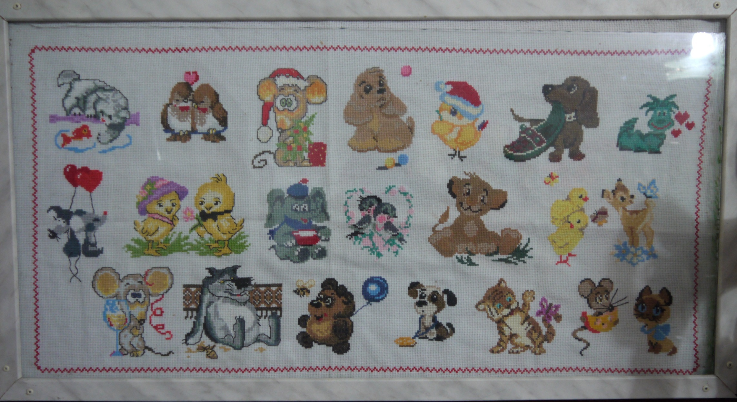
Младшенькая Ксения вышивала и вышивает в основном животных: собачки, жирафики, слоники, лягушки, мышата и другие.

Slide 15
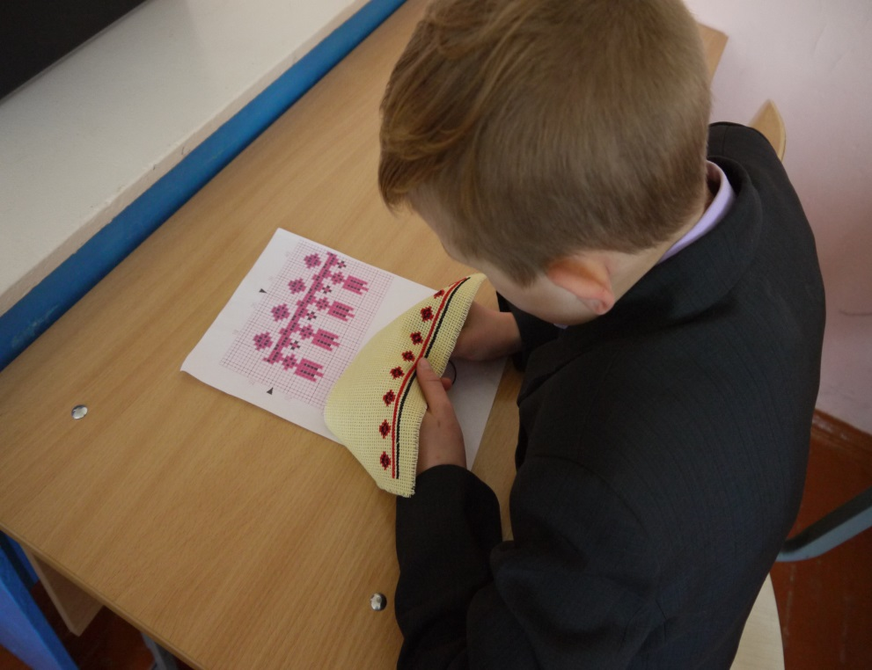
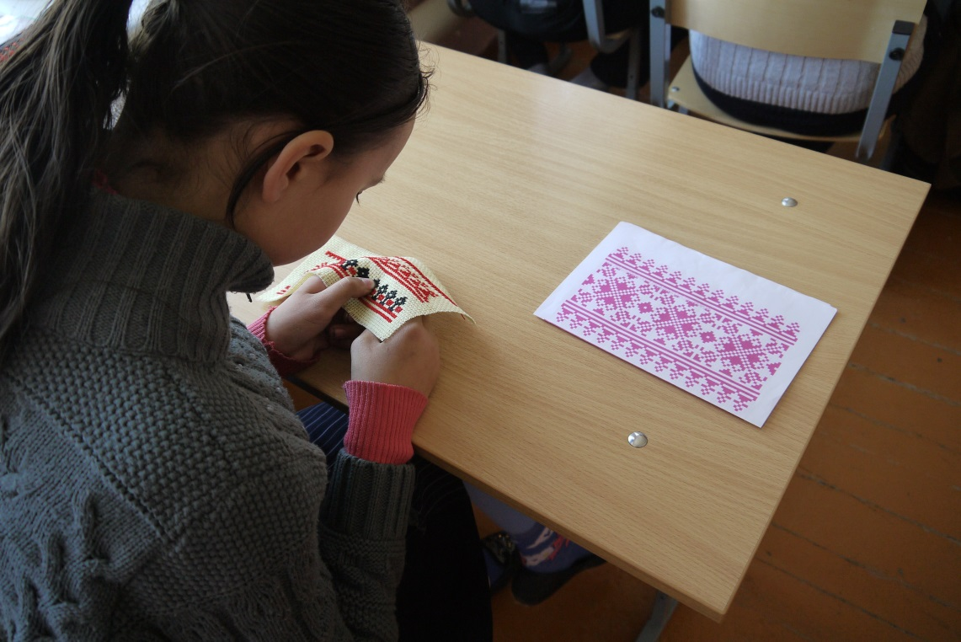
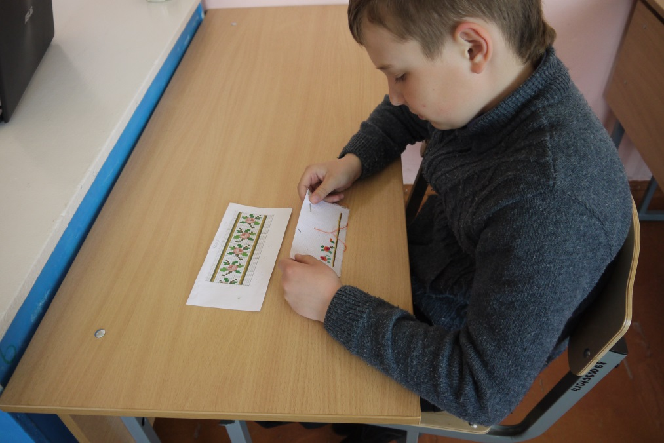
.
На уроках технологии и мальчики, и девочки вышивают с большим удовольствием.

Slide 16
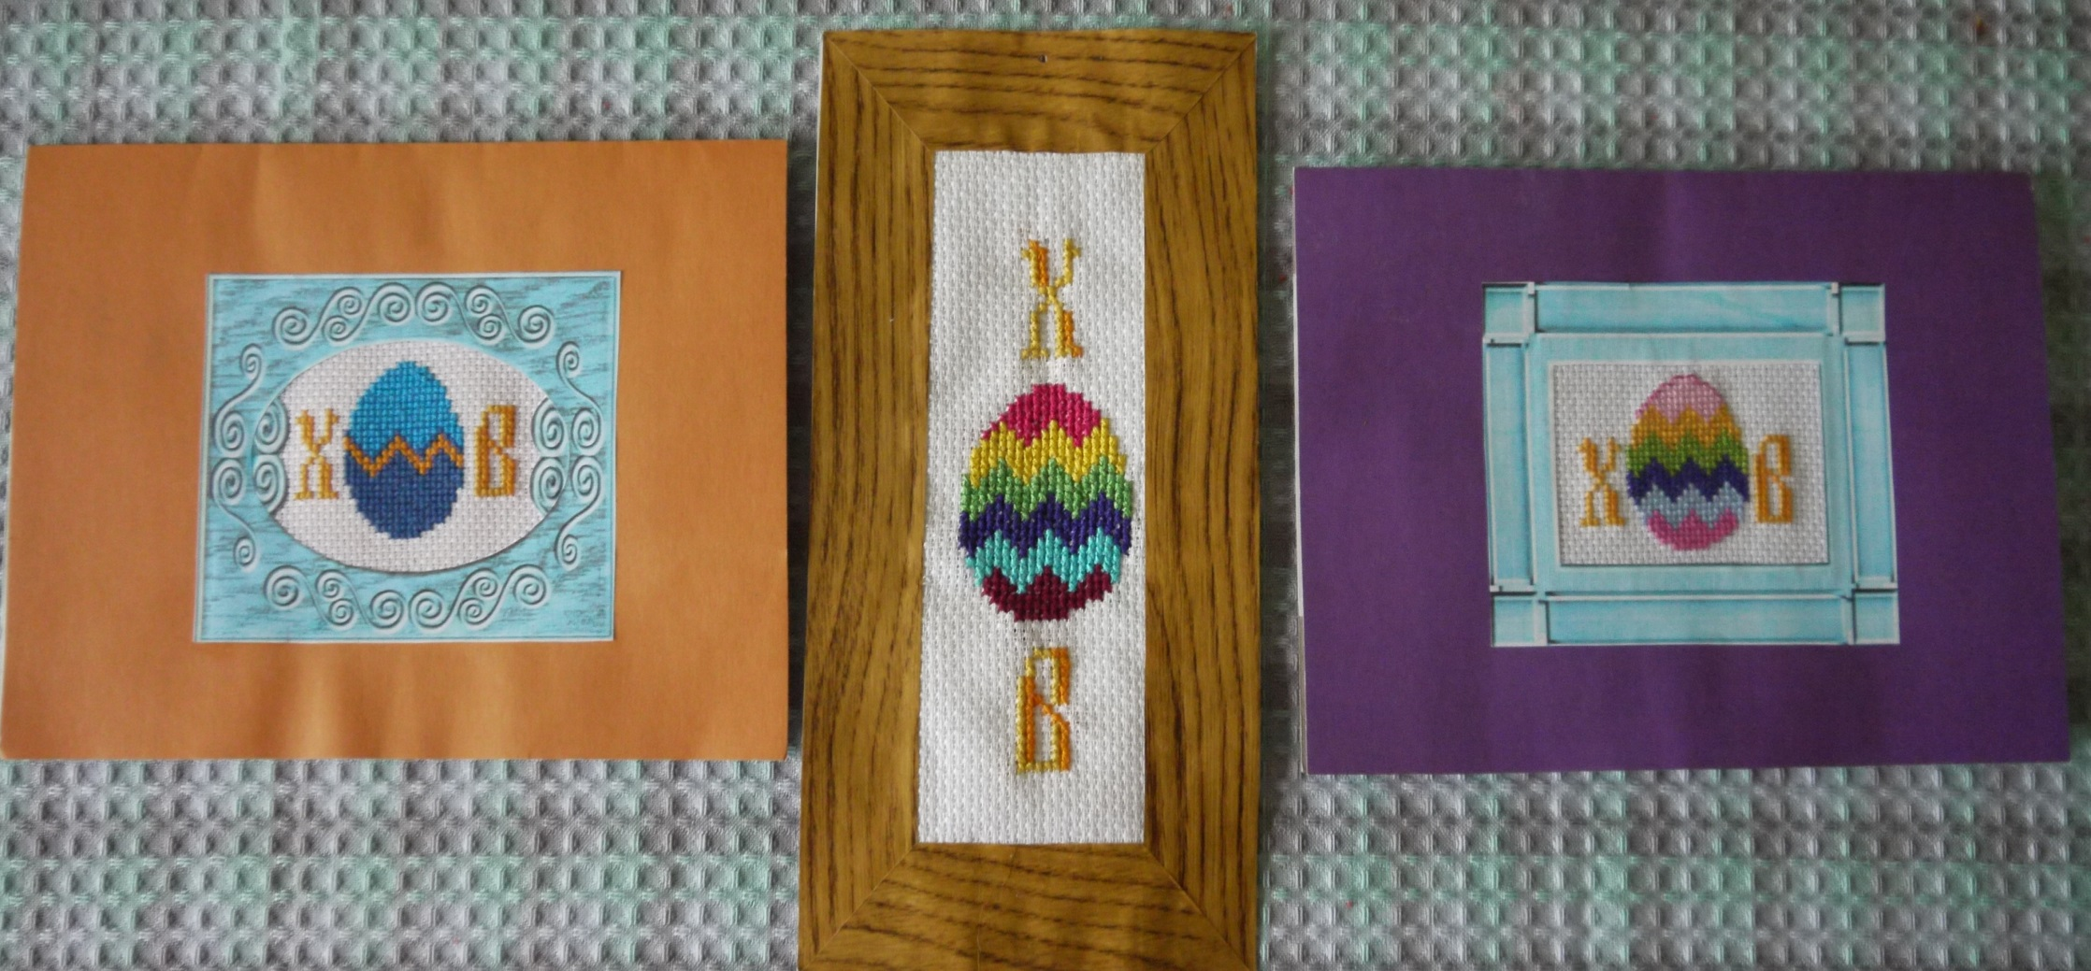
.
Работы ребят украшают кабинет технологии

Slide 17
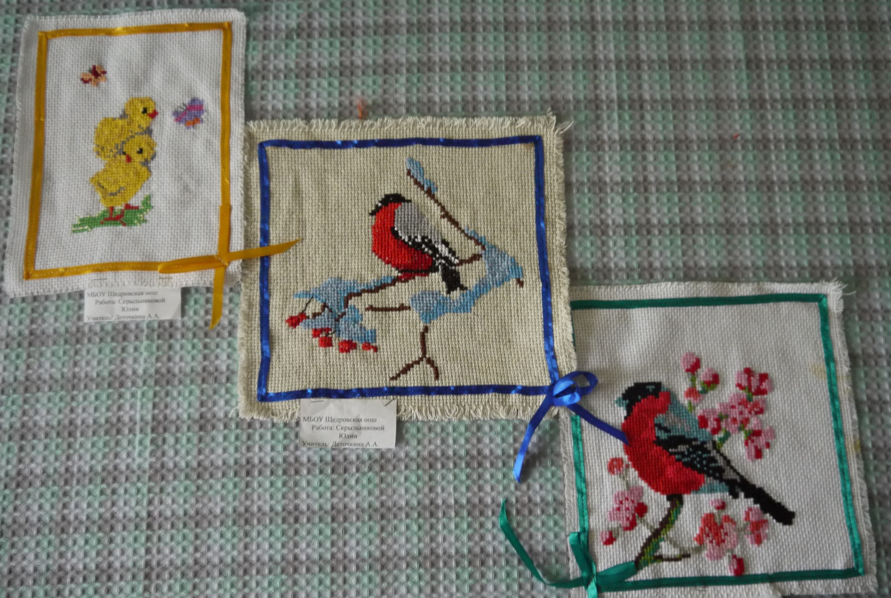
.
Работы ребят украшают кабинет технологии

Slide 18
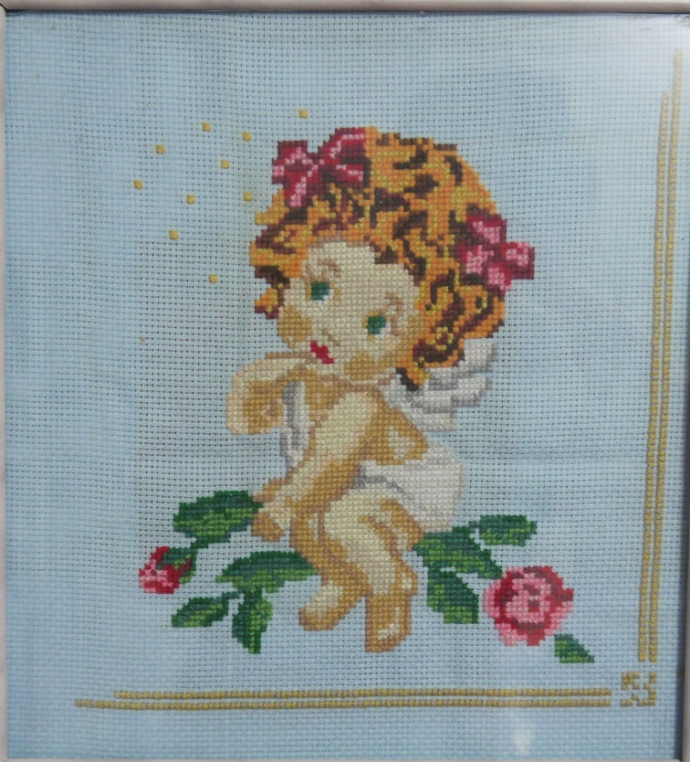
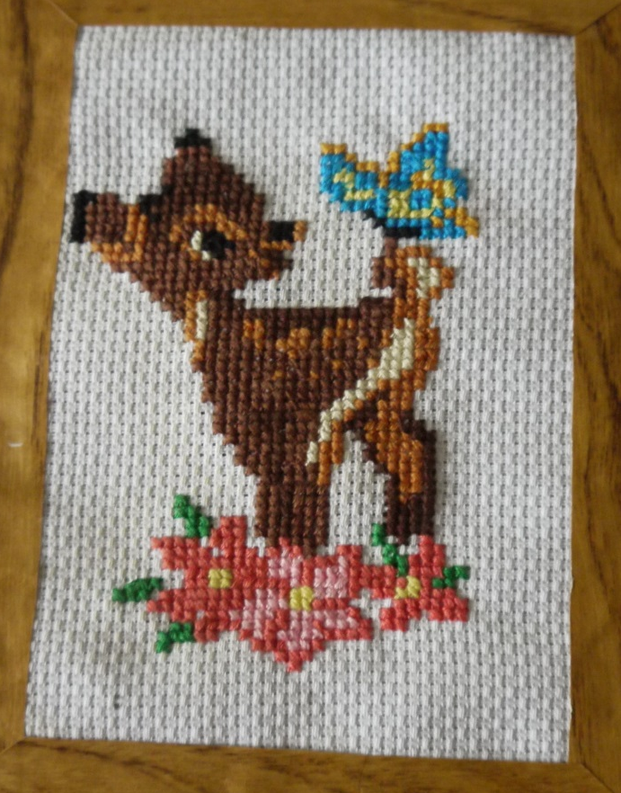
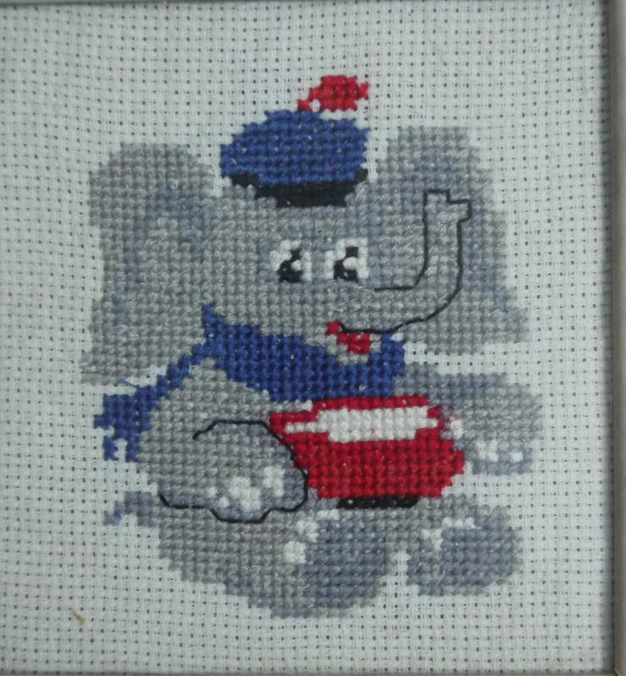
.
Работы ребят украшают кабинет технологии

Slide 19
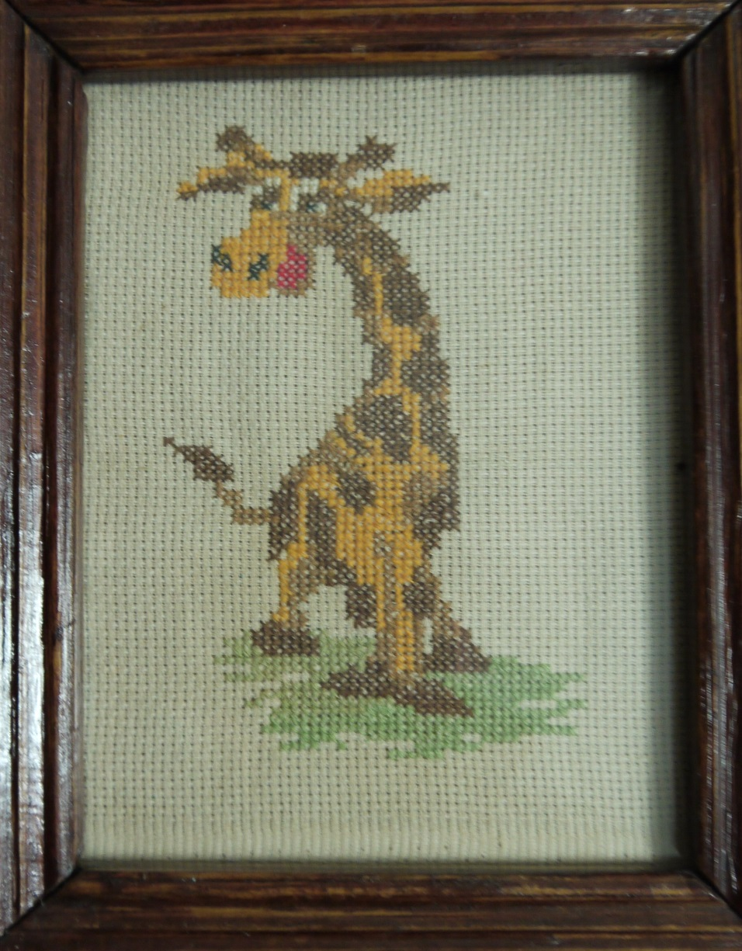
.
СПАСИБО ЗА ВНИМАНИЕ!

